Slide 1
Bai 27 De Cuong Trang 31 – 2 cap tiep tuyen cat nhau
Bai 49 De Cuong = De Thay Sang
Bai 28 De Cuong - Hay

Slide 2
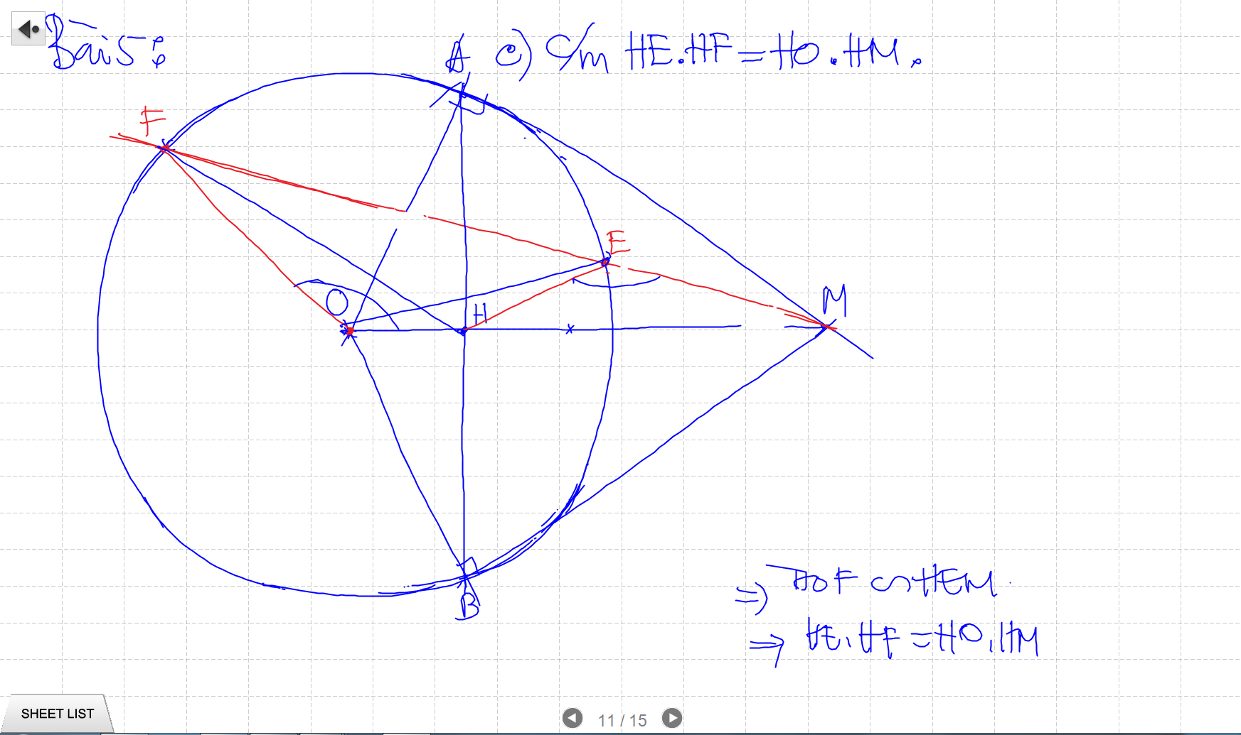

Slide 3
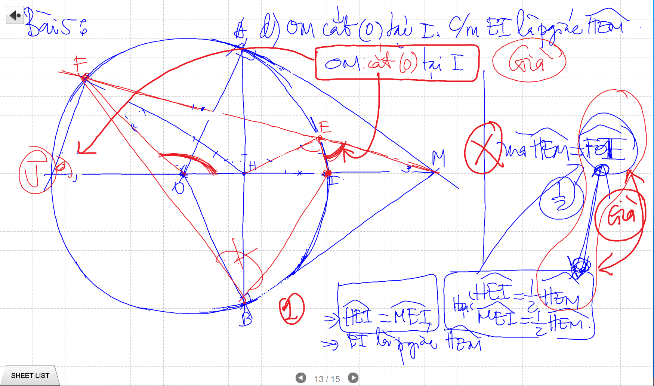

Slide 4
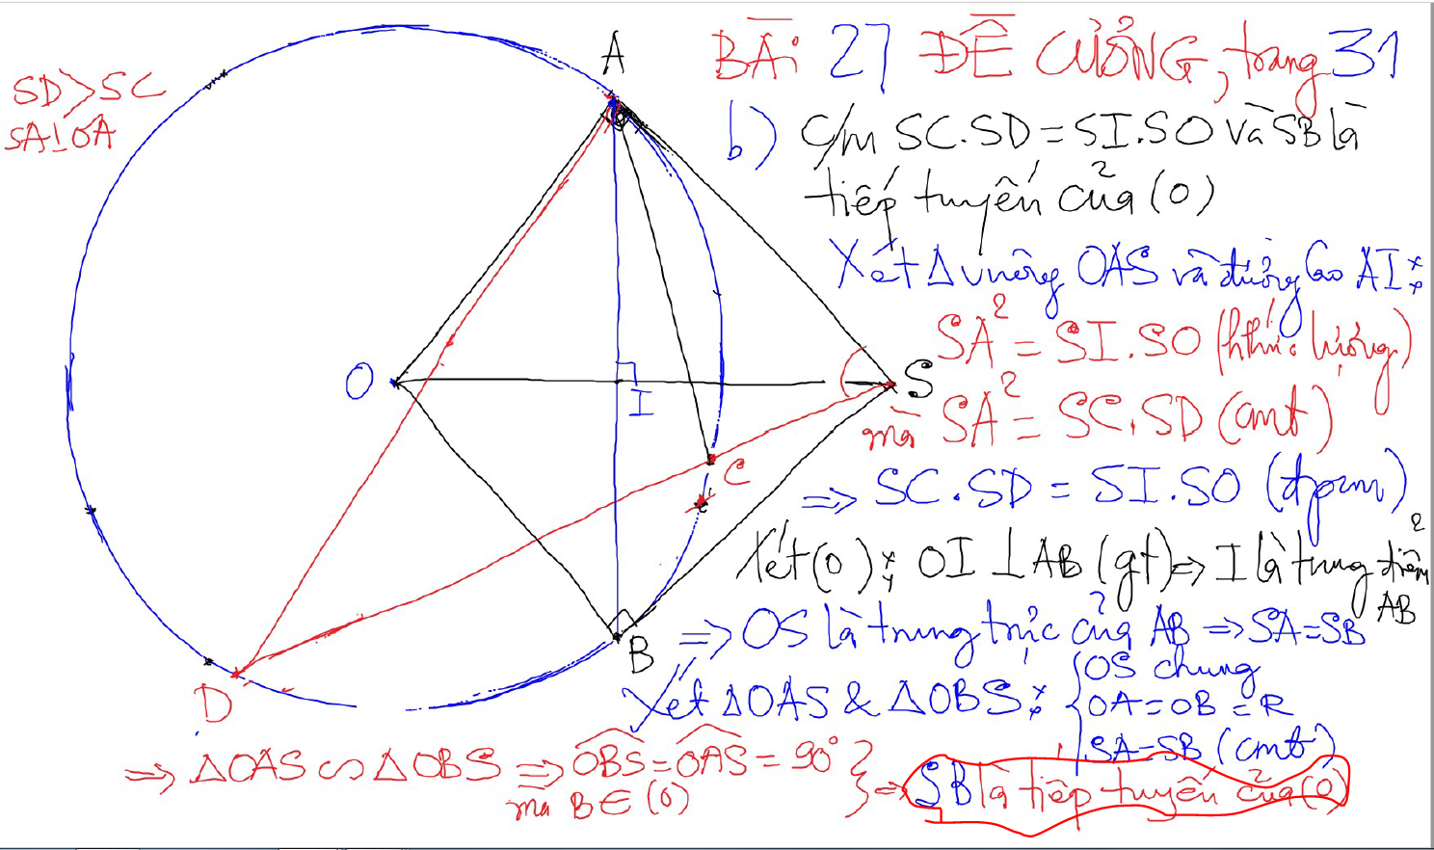
Bai 27 De Cuong Trang 31 – 2 cap tiep tuyen cat nhau

Slide 5
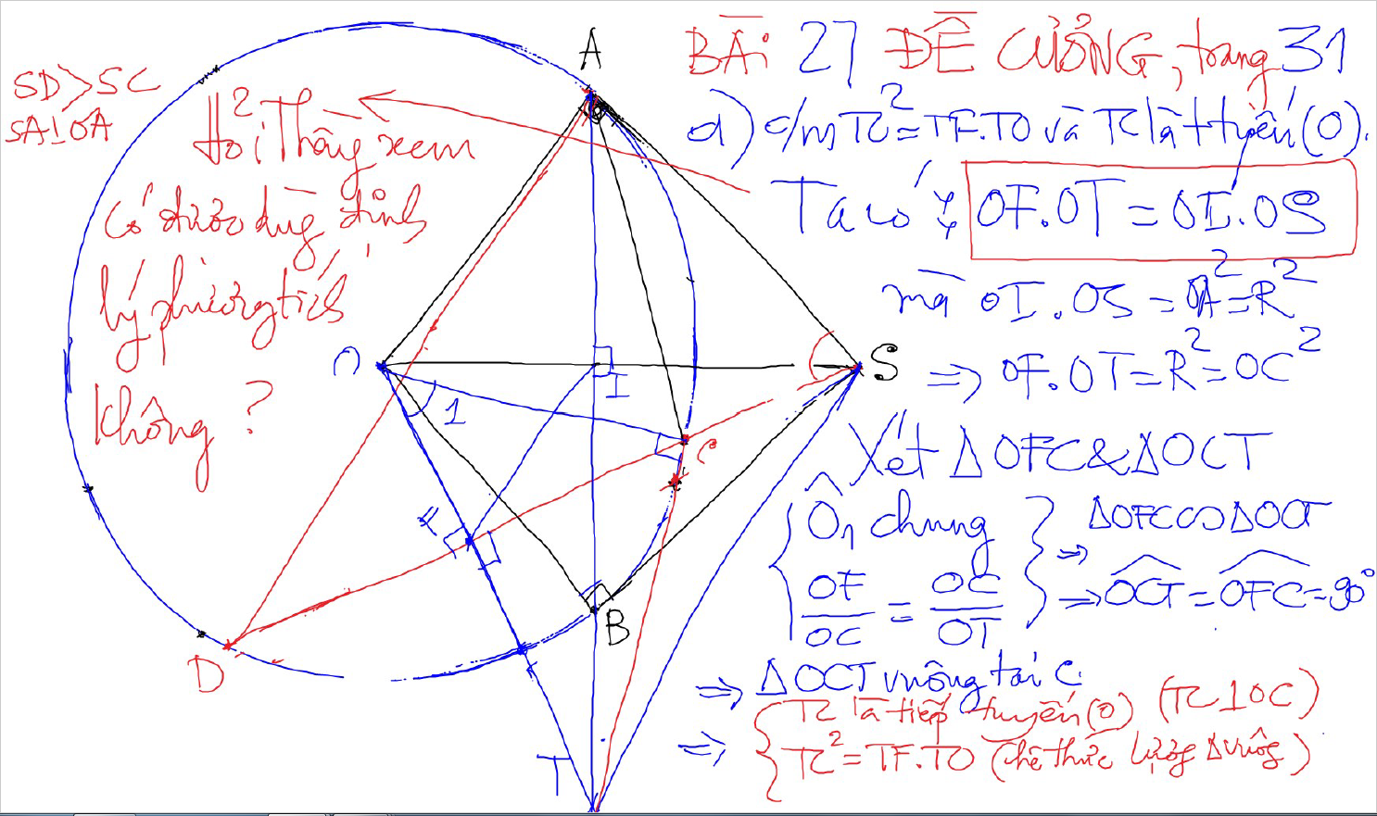
Bai 27 De Cuong Trang 31 – 2 cap tiep tuyen cat nhau

Slide 6
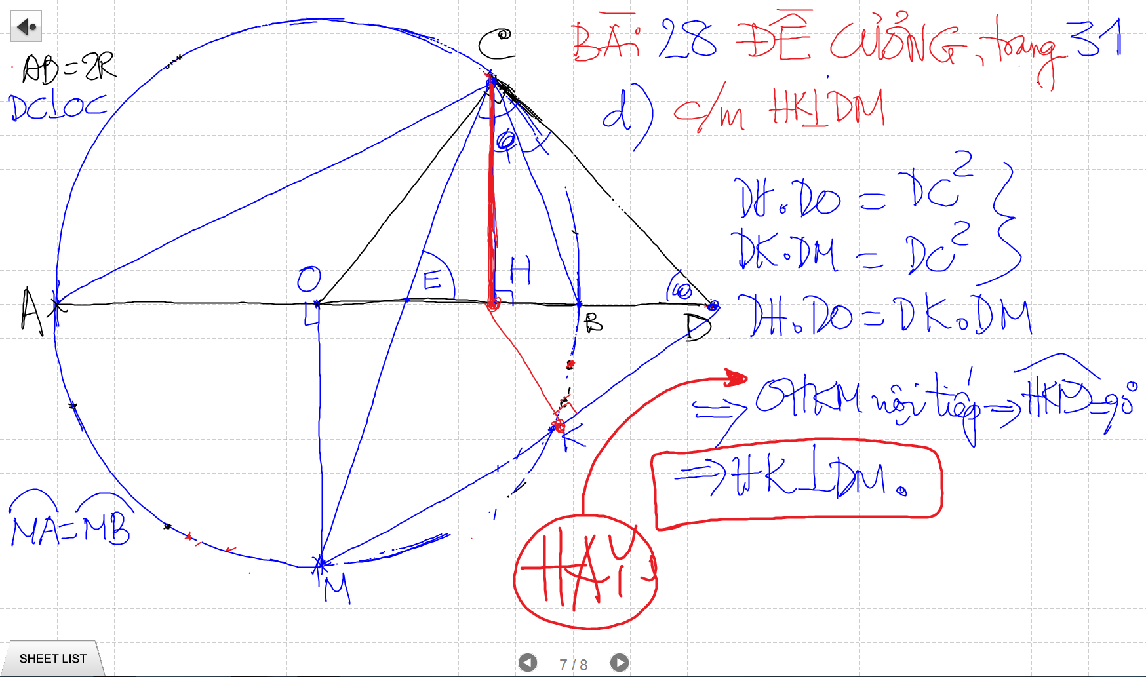
Bai 27 De Cuong Trang 31 – 2 cap tiep tuyen cat nhau

Slide 7
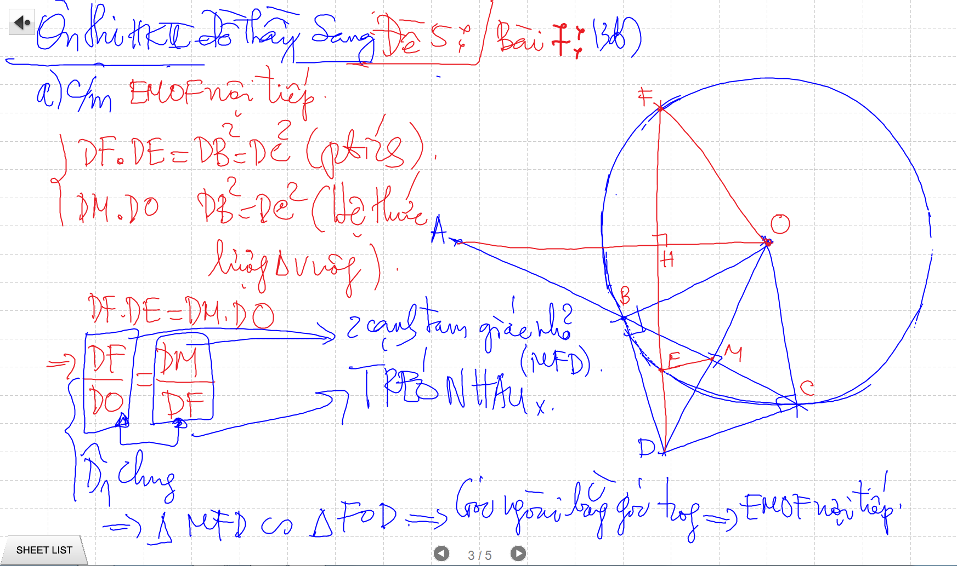
TIEP TUYEN & CAT TUYEN – De Thay Sang – 49 DC

Slide 8
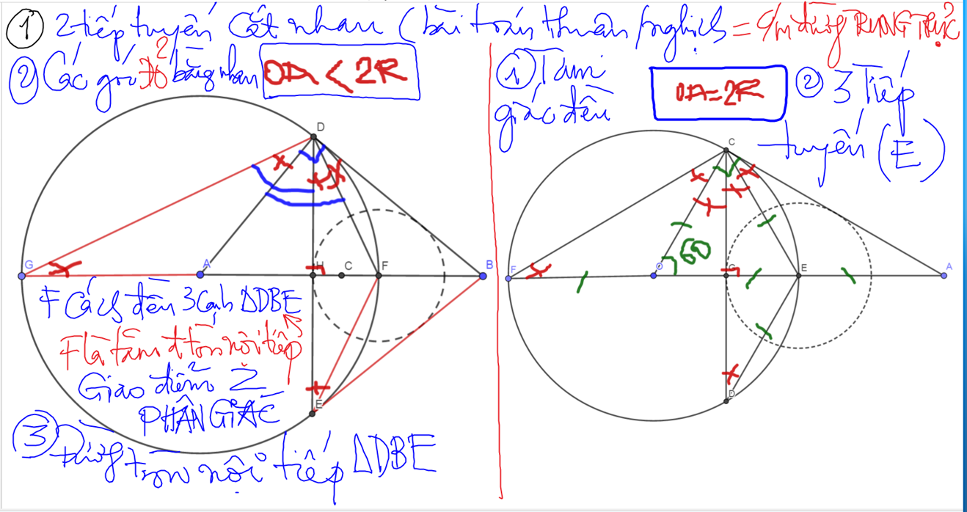

Slide 9
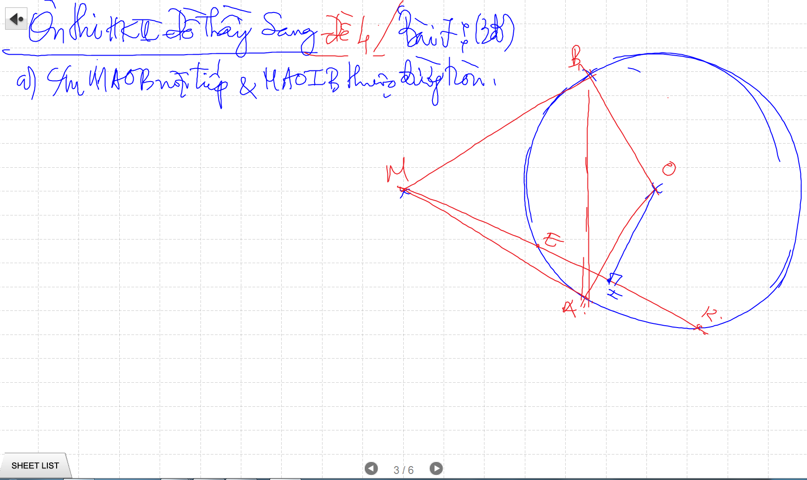

Slide 10
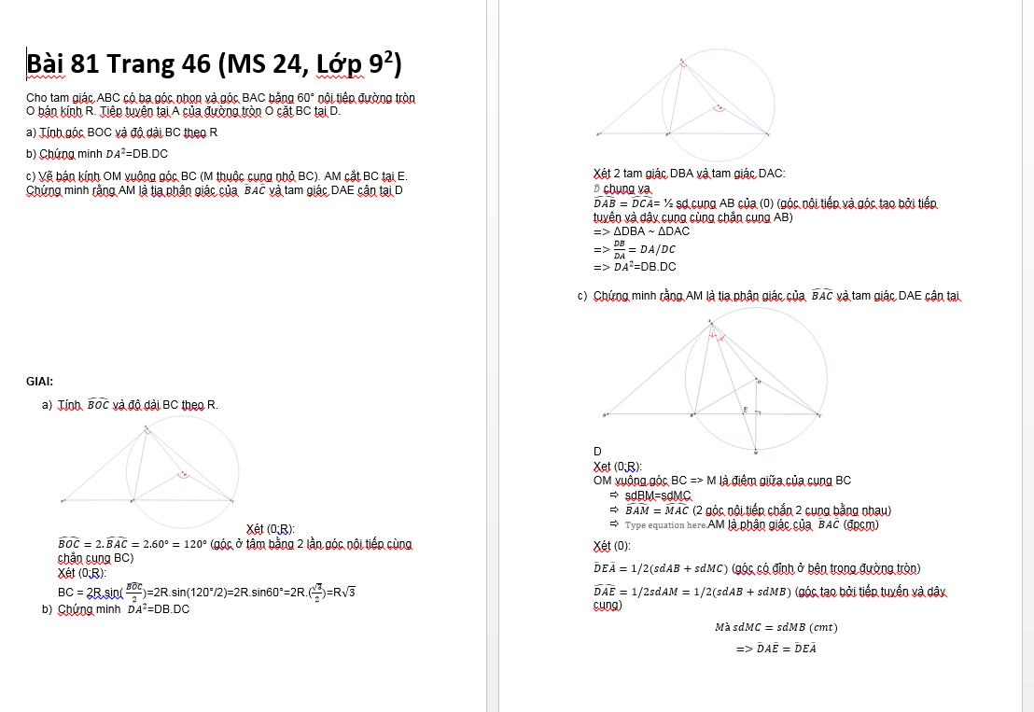

Slide 11
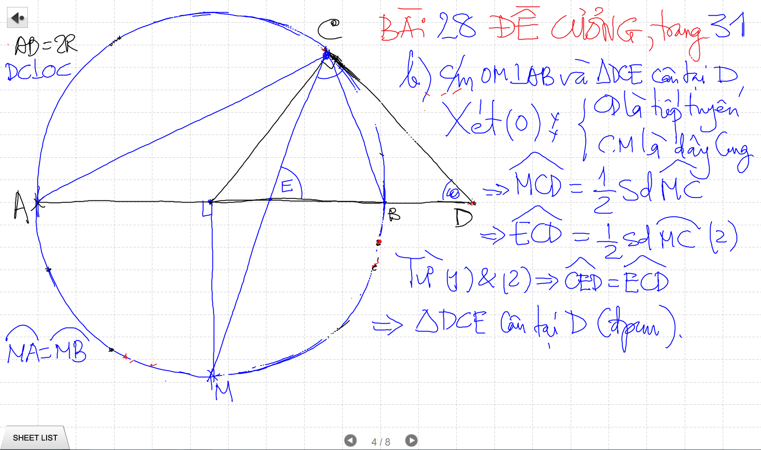
Cac De nay kho vi no TRUU TUONG. Phai co kinh Nghiem biet doi nhanh cac bieu thuc SO HOC

Slide 12
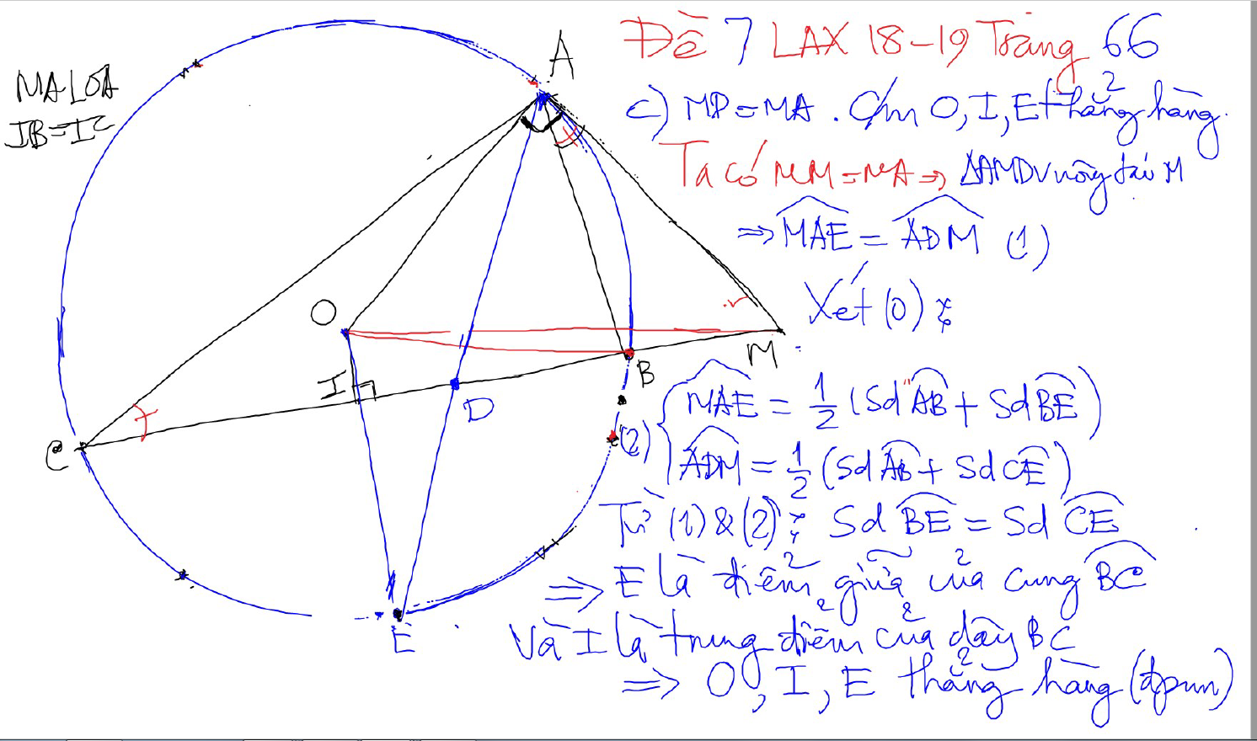
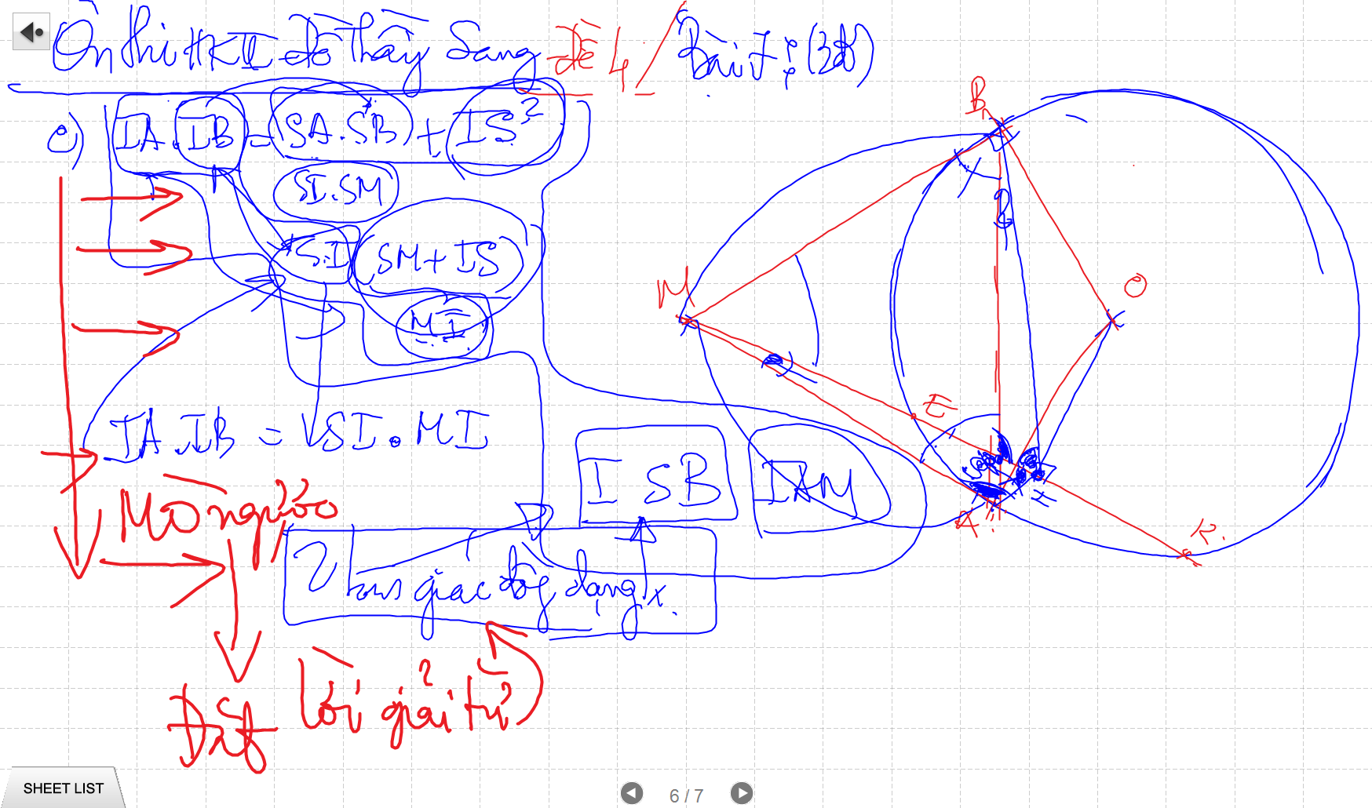
Cac De nay kho vi no TRUU TUONG. Phai co kinh Nghiem biet doi nhanh cac bieu thuc SO HOC

Slide 13
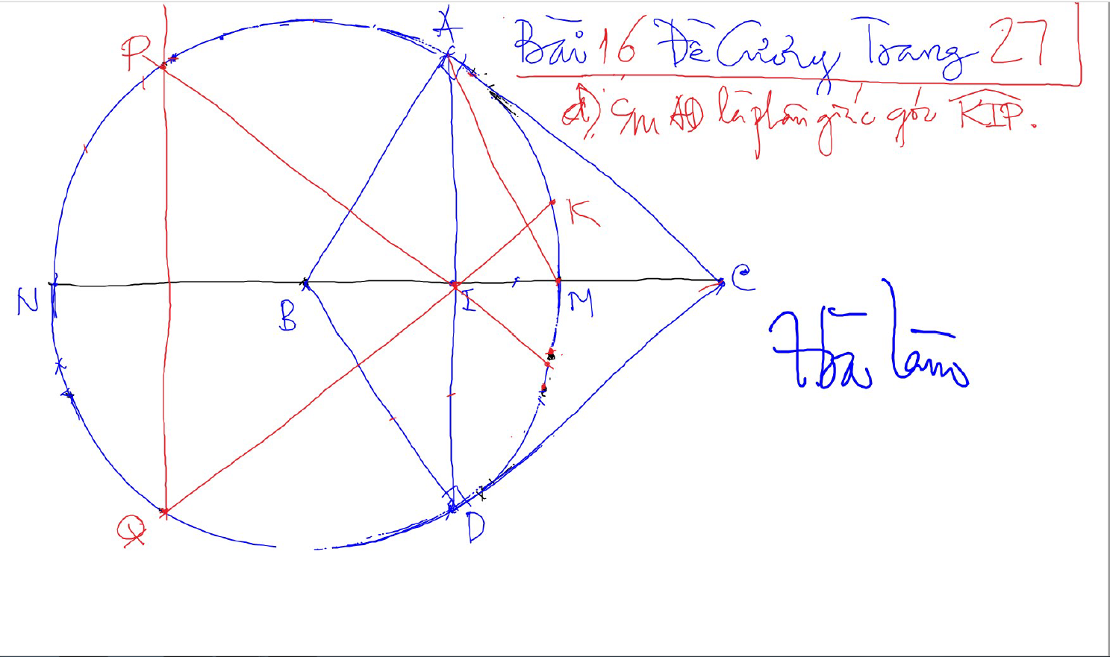
TIEP TUYEN & CAT TUYEN – De Thay Sang – 49 DC

Slide 14
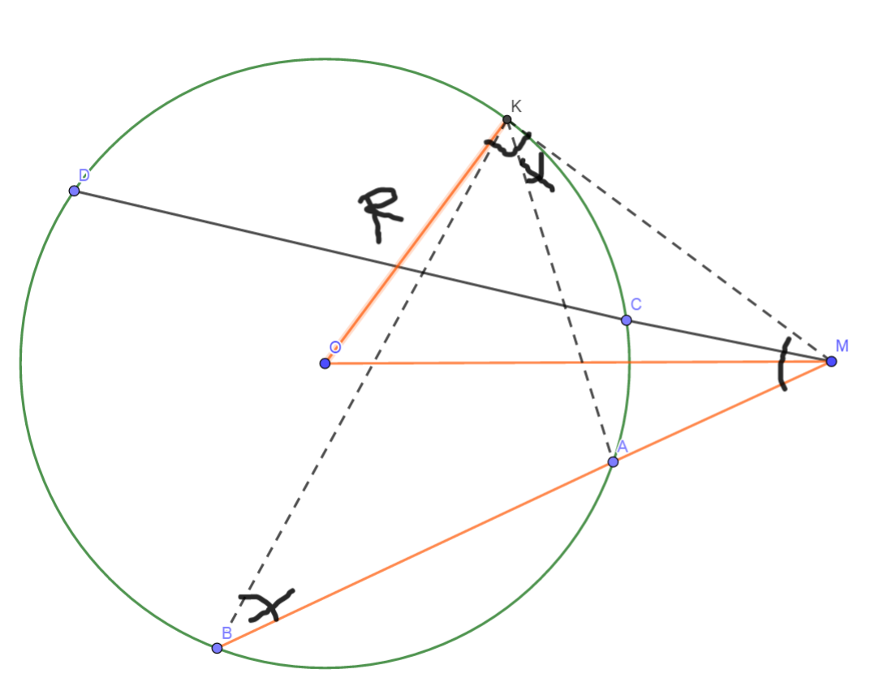
Phuong Tich cua mot diem nam ben ngoai duong tron
MA.MB=OM²-R²
He qua:
MA.MB=MC.MD=OM²-R²

Slide 15
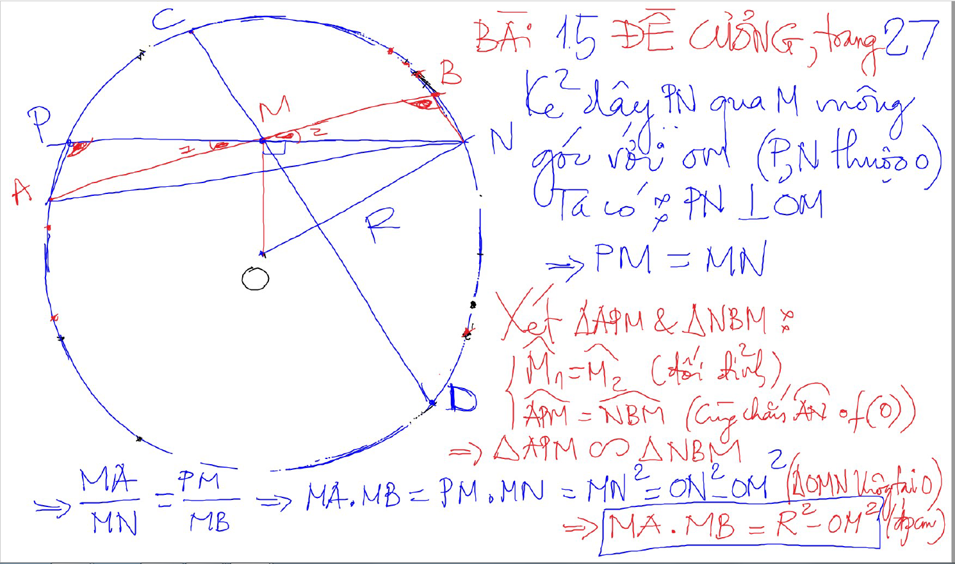
Phuong Tich cua mot diem nam ben TRONG duong tron
MA.MB=OM²-R²
He qua:
MA.MB=MC.MD=OM²-R²

Slide 16
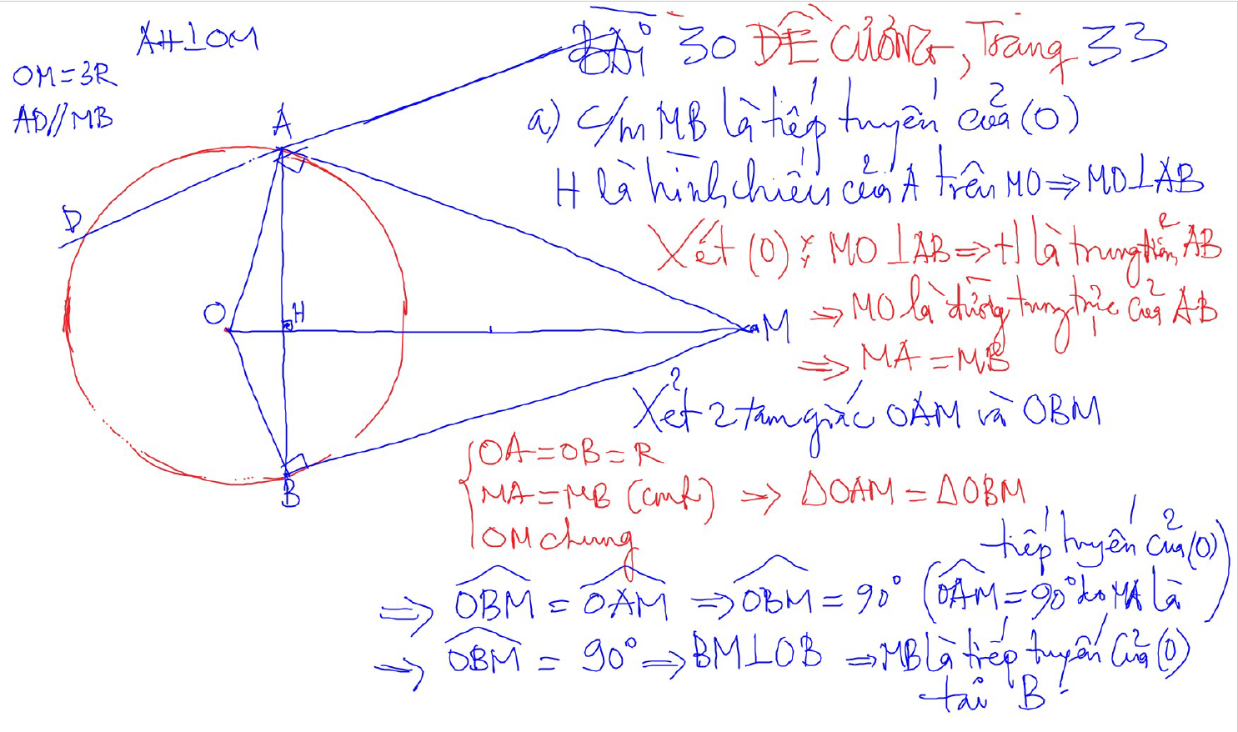
CM Tiep tuyen bang cach CM VUONG GOC

Slide 17
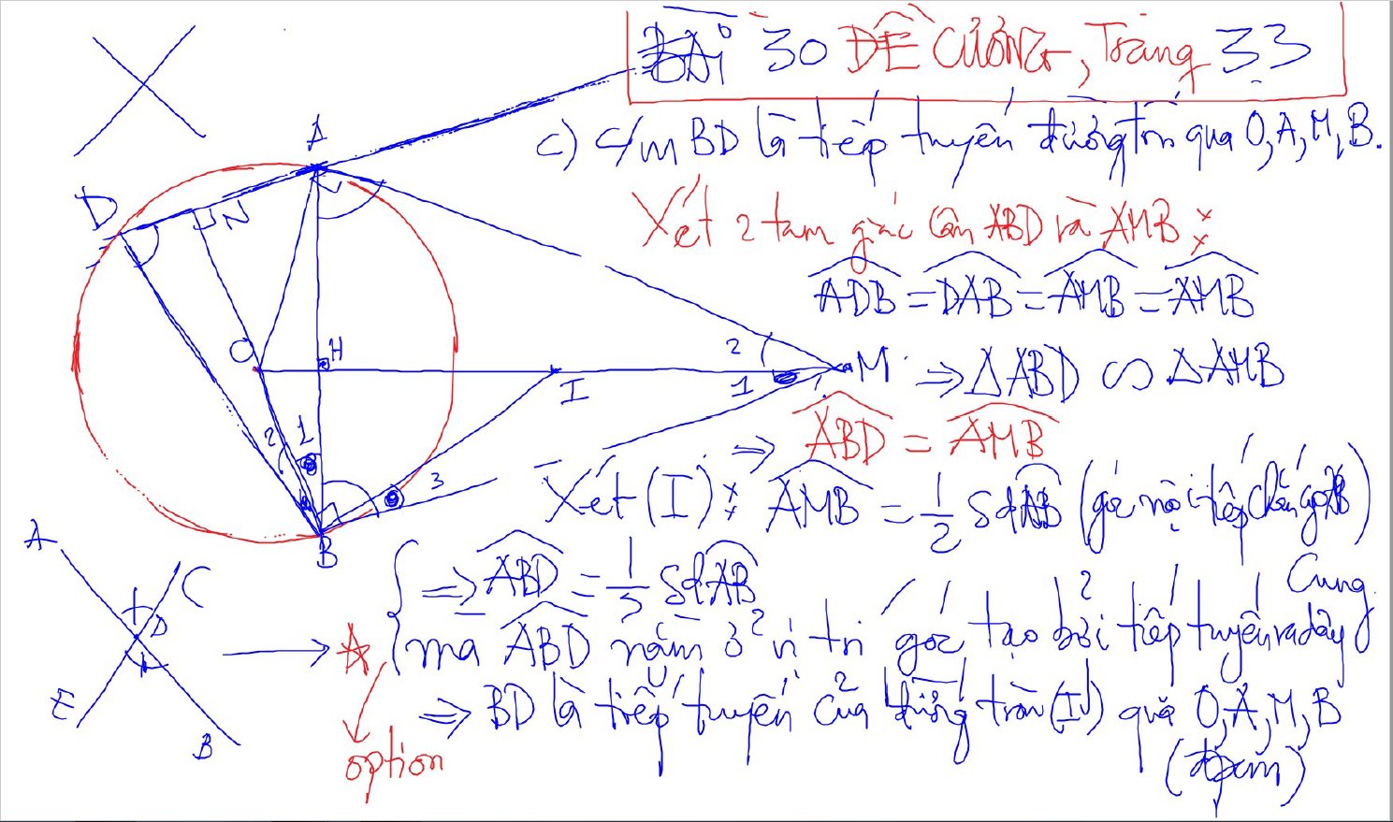
CM Tiep tuyen bang cach dung goc tao boi tiep tuyen va day cung

Slide 18
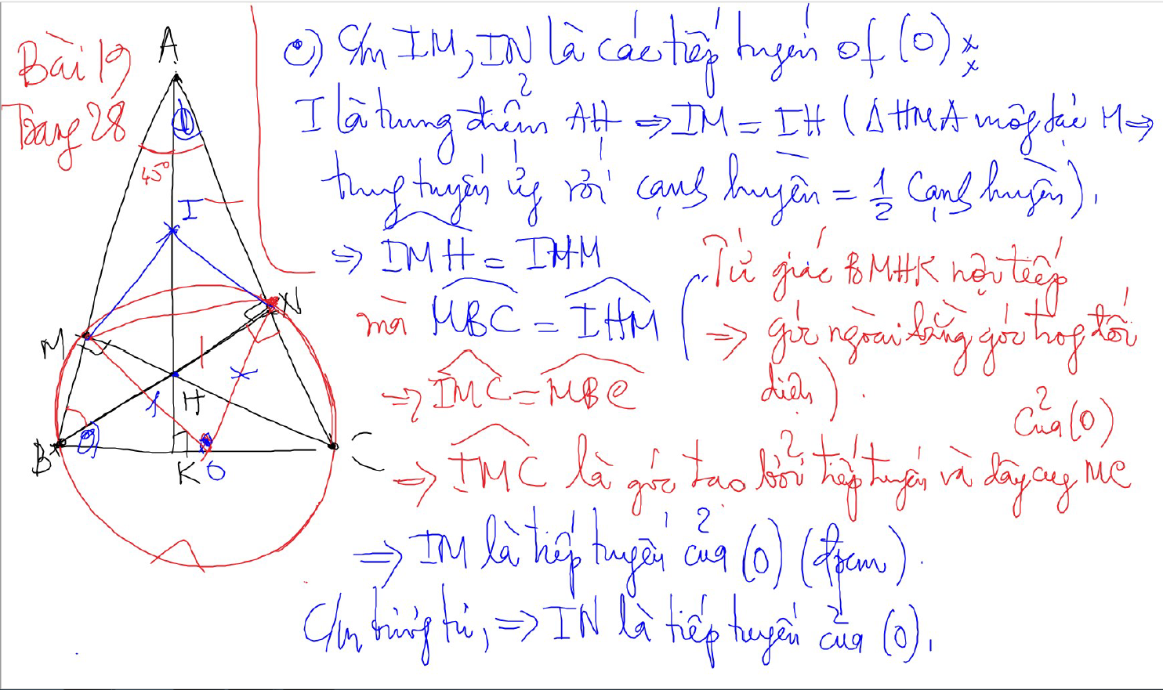
CM Tiep tuyen bang cach dung goc tao boi tiep tuyen va day cung

Slide 19
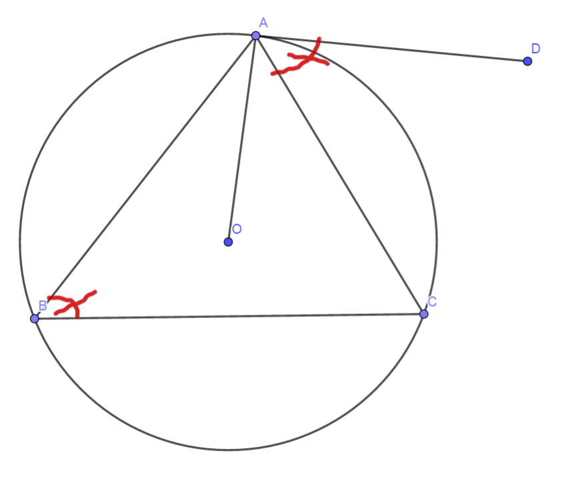
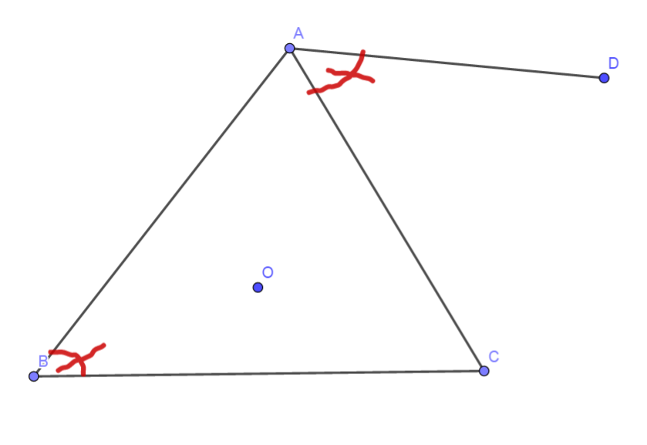
CM Tiep tuyen bang cach dung goc tao boi tiep tuyen va day cung
Chung minh tiep tuyen bang dinh ly dao cua goc tao boi tiep tuyen va day cung va goc noi tiep cung chan 1 cung:
GT: Goc ABC = Goc DAC
KL: DA la tiep tuyen

Slide 20
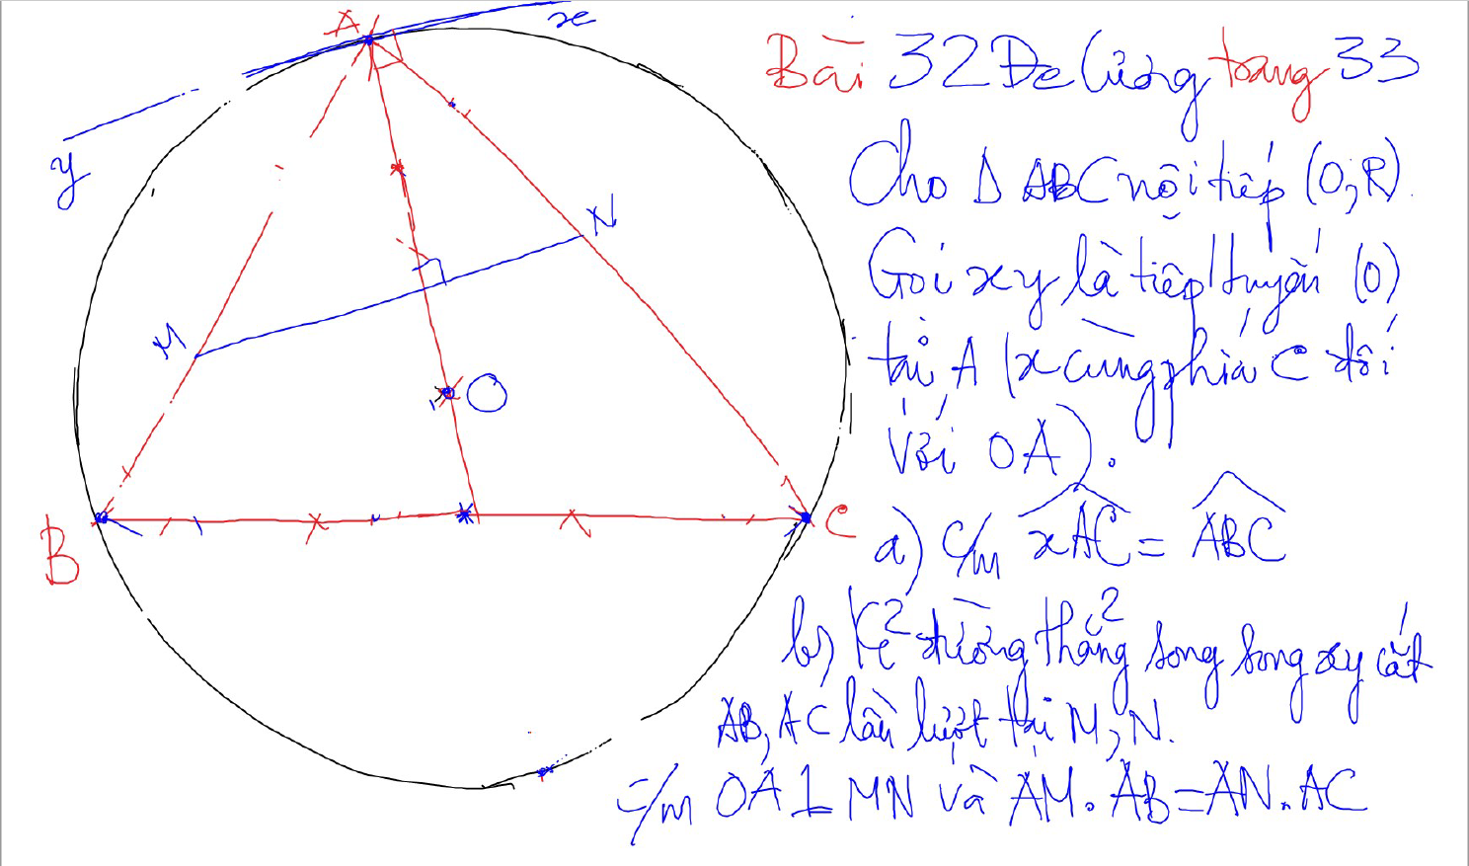
CM Vuong goc VOI DAY CUNG bang cach ve them tiep tuyen

Slide 21
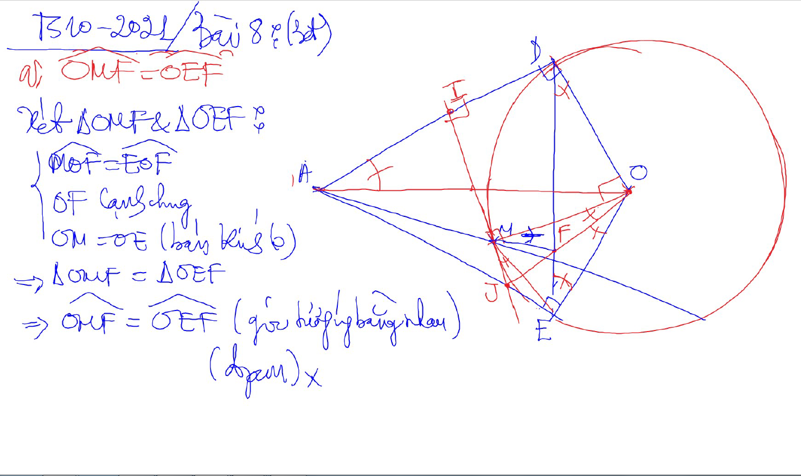
2 tam giac dong dang (truong hop 1)

Slide 22
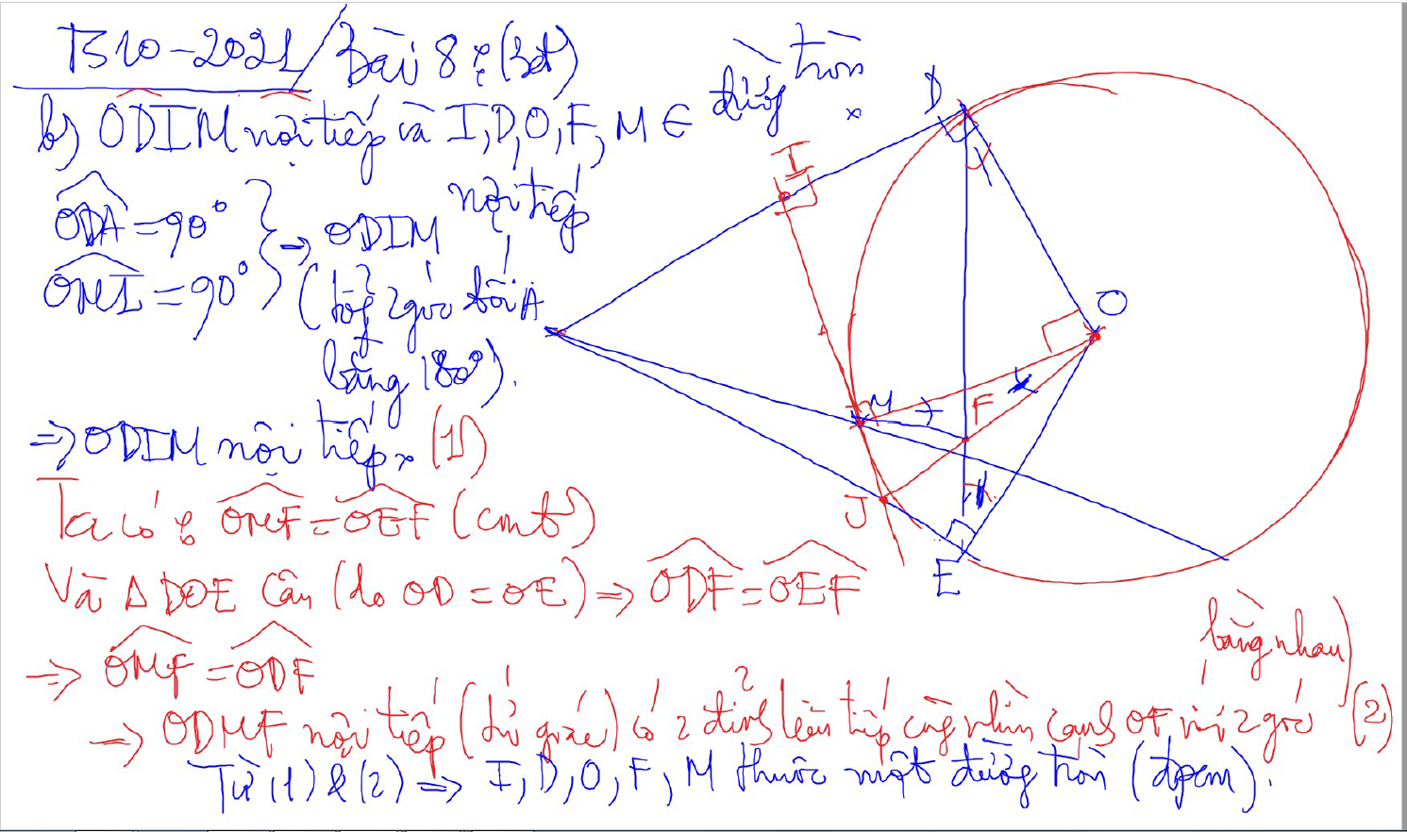
2 tam giac dong dang (truong hop 1)

Slide 23
CM Vuong goc VOI DAY CUNG bang cach ve them tiep tuyen

